Slide 1
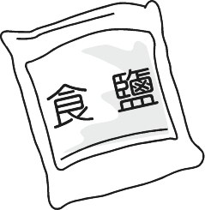
翰林版｜三年級上學期｜自然科學
奇妙的溶解
第 4 單元｜4 節課｜溶解・快慢與濃淡・生活應用
115 學年度 11/30、12/3、12/7、12/10

Slide 2
MAP
這 4 節課，我們要一起做這些事
1
11/30 一
觀察五招 → 溶解與不溶解
什麼是溶解？
2
12/3 四
攪拌・水溫・顆粒大小
溶解的快慢
3
12/7 一
量筒讀數・濃度・飽和
溶液的濃淡
4
12/10 四
廚房與清潔、測驗 10 題、線上對戰
溶解與生活
奇妙的溶解｜翰林三上自然 第4單元
2

Slide 3
4-1
第 1 節｜什麼是溶解？
今天的三個任務
① 用五種感官觀察物質：摸、看、聞、放大鏡、嚐（老師確認才安全）
② 動手實測，把結果記錄在學習單
③ 找出規律：什麼東西會溶解？溶解是什麼意思？
奇妙的溶解｜翰林三上自然 第4單元
3

Slide 4
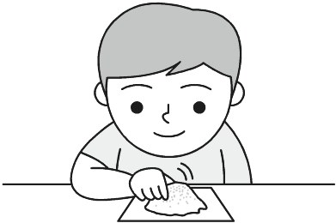
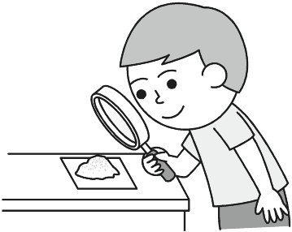
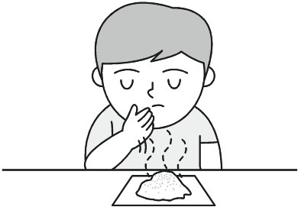
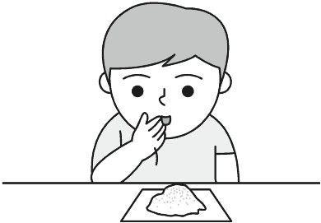
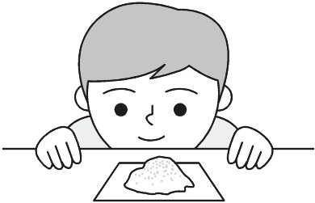
4-1
觀察物質的五種方法
先學會安全地觀察
用手摸 ｜ 用眼睛看 ｜ 用放大鏡 ｜ 搗聞氣味 ｜ 用嘴巴嘗
安全守則：不明的物質不摸、不聞、不嘗；
聞味道要用鼻子聞、手輕扇，不是湊近吸。
奇妙的溶解｜翰林三上自然 第4單元
4

Slide 5

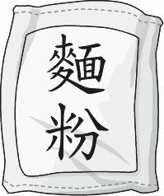
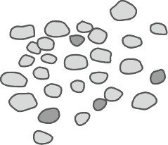
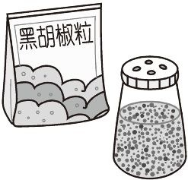
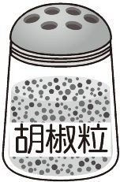
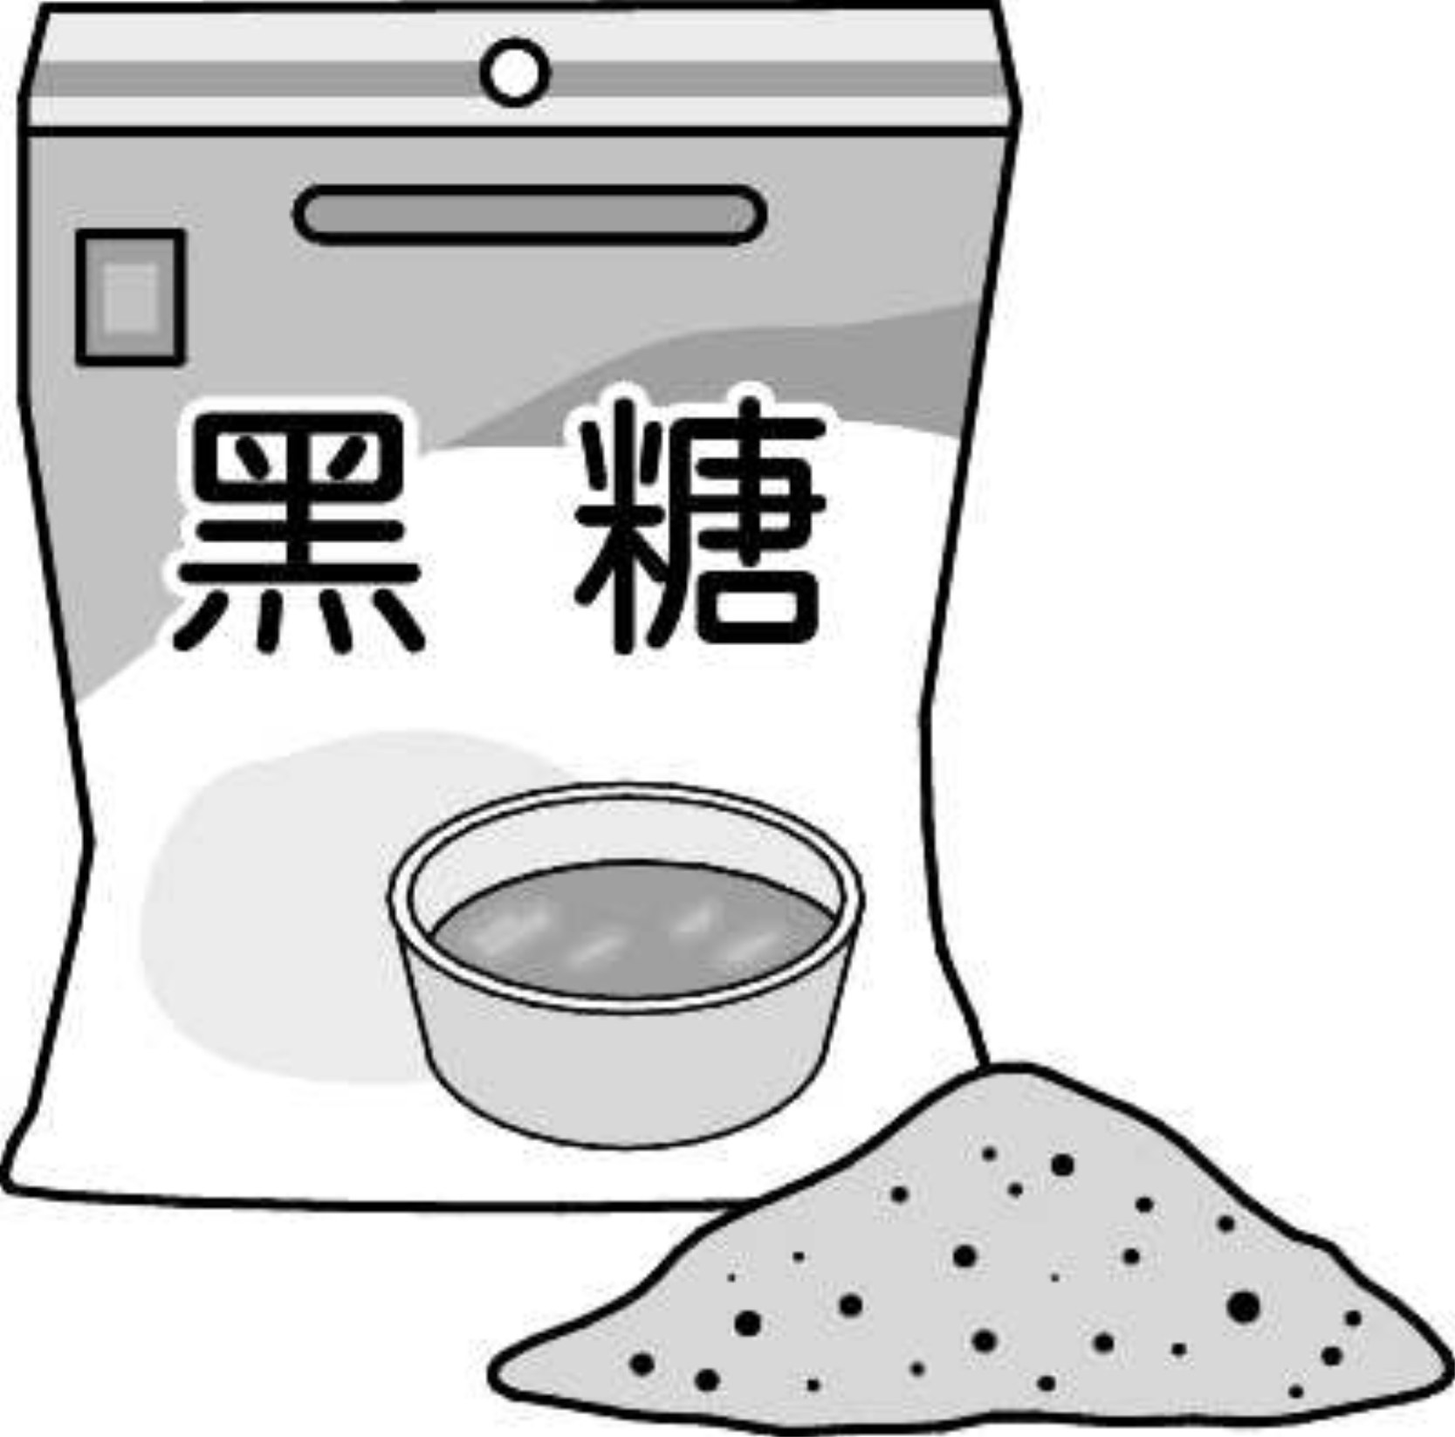
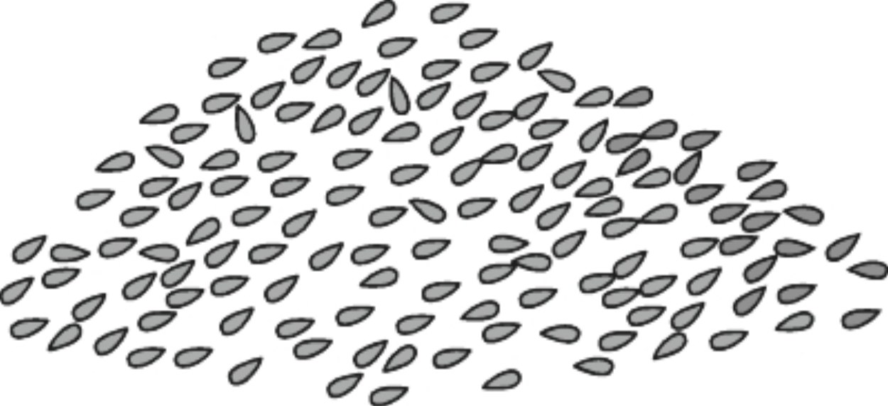
4-1
先猜一猜，再動手
你覺得哪幾個會溶解？
食鹽・蜂蜜・麵粉・小石子・黑胡椒粒・胡椒粒・黑糖・芝麻
奇妙的溶解｜翰林三上自然 第4單元
5

Slide 6
4-1
怎麼測才公平？
每個人都用同樣的方法，結果才能比較
用同樣的水量（都用 100 毫升）
用同樣的杯子，同樣的水溫
每一樣都攪拌 10 秒，再看結果
溶解了 → 打「✓」；還看得見顆粒 → 打「✗」
奇妙的溶解｜翰林三上自然 第4單元
6

Slide 7
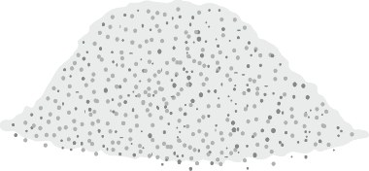
4-1
實驗結果：分成兩堆
✓ 會溶解
✗ 不會溶解
食鹽・黑糖・蜂蜜・胡椒粒 ｜ 細沙・小石子・芝麻・麵粉
你的那一組，結果也一樣嗎？
奇妙的溶解｜翰林三上自然 第4單元
7

Slide 8
4-1
結論：什麼叫「溶解」？
溶解＝物質均勻地分散在水裡，看不見顆粒。
溶解後，整杯水到處都一樣（溶液是均一的）
物質沒有不見，總質量不變（可以秤重量證明）
不溶解的東西會沉在杯底，水還是水
所以：「看不見」不等於「消失」——這是最容易搞錯的地方！
奇妙的溶解｜翰林三上自然 第4單元
8

Slide 9
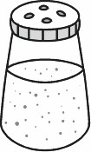
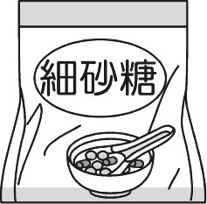
4-1
常見迷思：溶解＝看不見＝消失？
不對！物質只是散開了
把糖放進水裡，
用眼睛看不見顆粒，
但重量沒有減少。
溶到水裡的糖，
還是那些糖。
小提醒：把鹽水倒掉，鹽會跟著水一起走——它沒有不見。
奇妙的溶解｜翰林三上自然 第4單元
9

Slide 10
4-2
第 2 節｜溶解的快慢
今天要找出三個祕訣
同樣的糖，怎麼有的溶解快、有的慢？
水溫、攪拌、顆粒大小，哪一個最有用？
做一個公平的小實驗來證明
奇妙的溶解｜翰林三上自然 第4單元
10

Slide 11
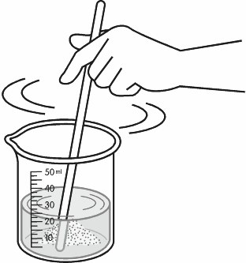
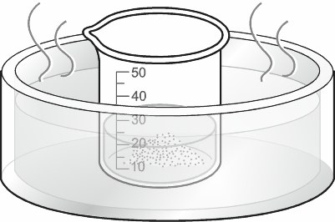
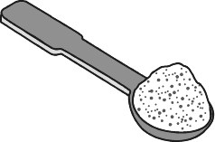
4-2
讓溶解變快的三個方法
① 攪拌 ② 提高水溫 ③ 顆粒變小（敲碎）
想一想：哪一個方法對「溶解的速度」影響最大？我們來比一比。
奇妙的溶解｜翰林三上自然 第4單元
11

Slide 12
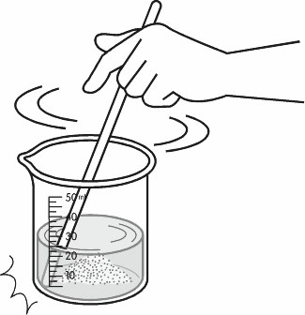
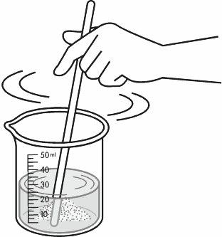
4-2
祕訣一：攪拌
大力攪拌：
水一直流動，
糖很快散開。
輕輕攪拌：
溶解得比較慢。
為什麼？水一直在動，糖才能到處「被水沖刷」。
奇妙的溶解｜翰林三上自然 第4單元
12

Slide 13
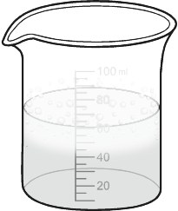
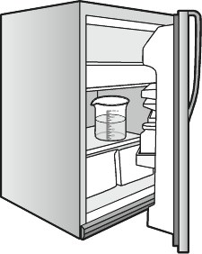
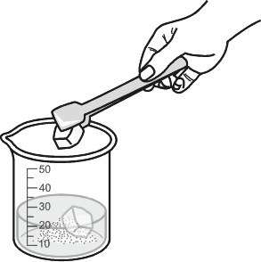
4-2
祕訣二：提高水溫
溫水 ｜ 加冰塊（冷水） ｜ 提高水溫 ｜ 放進冰箱
結論：水越熱，溶解得越快。（放進冰箱反而最慢）
奇妙的溶解｜翰林三上自然 第4單元
13

Slide 14
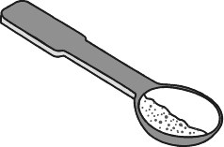
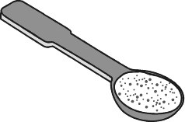
4-2
祕訣三：把顆粒變小
半匙 ｜ 一平匙 ｜ 尖尖一匙
顆粒越小、
接觸面積越大，
溶解越快。
所以把糖敲碎、把鹽磨細，會溶解得比較快。
奇妙的溶解｜翰林三上自然 第4單元
14

Slide 15
4-2
要比較快慢，條件要一樣
同樣的糖、同樣的量
同樣的水量、同一個杯子
同一個水溫
只改「攪拌方式」或「水溫」其中一個
一次只改一個條件，這樣才知道是誰造成的差別。
奇妙的溶解｜翰林三上自然 第4單元
15

Slide 16
4-2
第 3 節｜溶液的濃淡
今天要用「量」來說話
怎麼用眼睛量水的體積？（量筒）
讀量筒的時候，眼睛要放哪裡？
多溶一點、少溶一點，差在哪裡？
奇妙的溶解｜翰林三上自然 第4單元
16

Slide 17
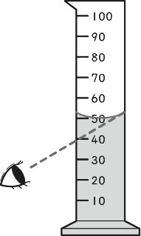
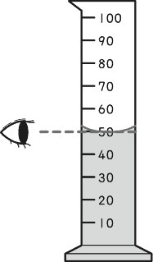
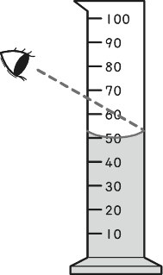
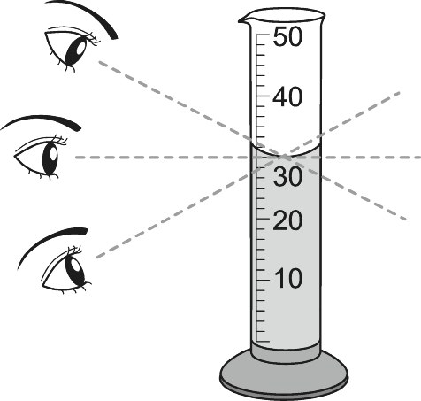
4-2
量筒要這樣看才對
俯視（偏大） ｜ 平視（正確） ｜ 仰視（偏小） ｜ 讀刻度示意
口訣：眼睛和凹面最低處一樣高。
奇妙的溶解｜翰林三上自然 第4單元
17

Slide 18
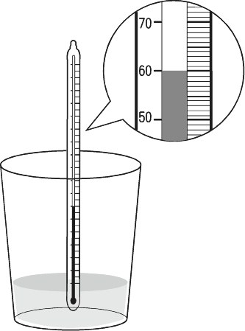
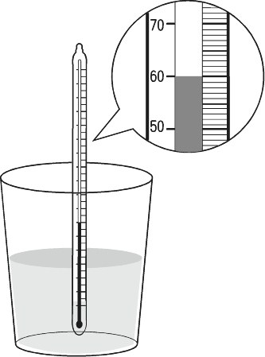
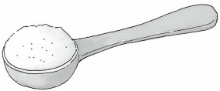
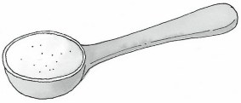
4-2
有多濃？水多還是糖多？
水 50 毫升 ｜ 水 100 毫升 ｜ 半匙 ｜ 一平匙 ｜ 尖尖一匙（一） ｜ 尖尖一匙（二）
同樣多的水，溶的糖越多 → 溶液越濃。
奇妙的溶解｜翰林三上自然 第4單元
18

Slide 19
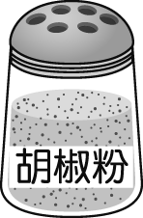
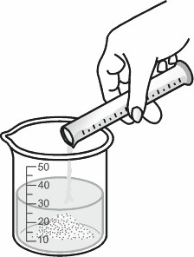
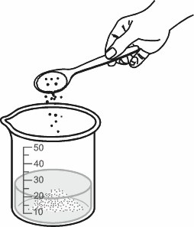
4-2
溶到不能再溶：飽和溶液
水裡的糖
已經到極限了。
再加油，
糖就沉在杯底，
不會再溶解。
飽和＝「溶到最多」，不是「溶得最快」。
奇妙的溶解｜翰林三上自然 第4單元
19

Slide 20
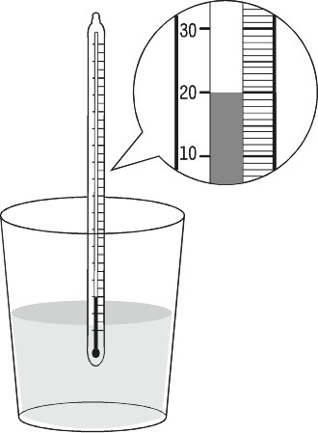
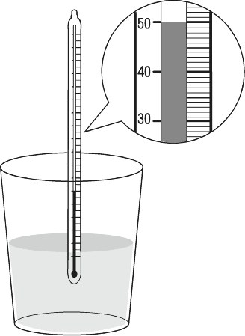
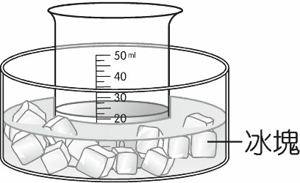
4-2
溫度也會改變「能溶多少」
水 20℃ ｜ 水 50℃ ｜ 降低水溫 ｜ 加冰塊
把飽和糖水放進冰箱，會析出結晶——因為溶得變少了。
奇妙的溶解｜翰林三上自然 第4單元
20

Slide 21
4-3
第 4 節｜溶解與生活
找一找：溶解藏在哪裡？
廚房裡的哪些事，是溶解？
清潔、洗衣為什麼有效？
曬衣服、水溝不通，又是什麼原理？
奇妙的溶解｜翰林三上自然 第4單元
21

Slide 22
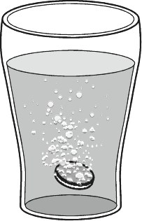
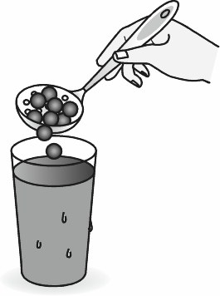
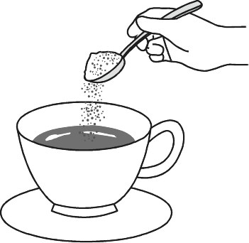
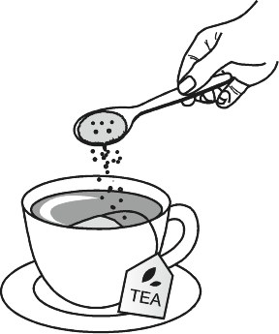
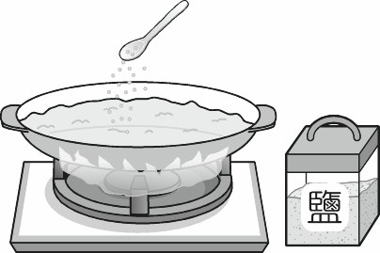
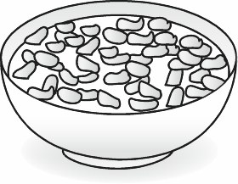
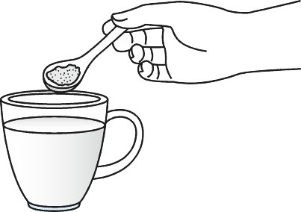
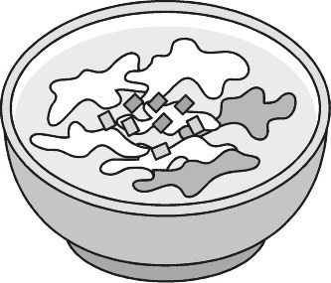
4-3
廚房裡的溶解
煮湯加鹽・咖啡加糖・開水加維他命・紅茶加糖・奶茶加珍珠・鮮奶加麥片・豆漿加糖・蛋花湯
哪些真的溶解了？哪些只是「泡著」？
奇妙的溶解｜翰林三上自然 第4單元
22

Slide 23
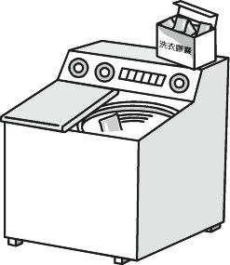
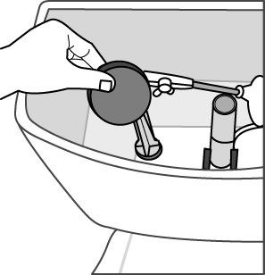
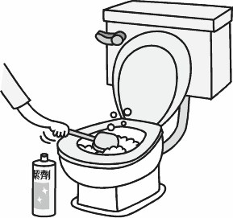



4-3
清潔也是溶解
洗衣膠囊・清潔劑除垢・小蘇打洗餐具・肥皂洗手・沖掉泥沙・通樂清水管
清潔劑溶解並帶走油汙，再用清水沖掉——這就是溶解的應用。
奇妙的溶解｜翰林三上自然 第4單元
23

Slide 24
統整
溶解三件事，你記得了嗎？
① 溶解＝物質均勻分散在水裡，物質沒有消失
② 攪拌、水溫高、顆粒小，溶解會變快
③ 水少糖多就濃；溶到不能再溶就是飽和
挑戰：打開教學網頁，做 10 題測驗，再找同學兩人對戰！
奇妙的溶解｜翰林三上自然 第4單元
24

